Slide 1





Trường Đại học Công nghệ Thông tin
Các tiêu chuẩn để đánh giá một ngôn ngữ lập trình
Đặng Phước Sang - 21521377
Nguyên lý và phương pháp lập trình - CS111.N21
HCM, 13/4/2023
21521377@gm.uit.edu.vn

Slide 2

Giới thiệu
Các tiêu chuẩn để đánh giá một ngôn ngữ lập trình
Tip: Use links to go to a different page inside your presentation.
How: Highlight text, click on the link symbol on the toolbar, and select the page in your presentation you want to connect.
Nội dung
So sánh, đánh giá giữa các ngôn ngữ lập trình
Các yếu tố tác động, chi phối việc thiết kế một ngôn ngữ lập trình

Slide 3


Giới thiệu
Ngôn ngữ lập trình là công cụ cần thiết cho các nhà phát triển trong việc tạo ra các ứng dụng phần mềm.
Có rất nhiều ngôn ngữ lập trình khác nhau, vì vậy khi lựa chọn ngôn ngữ lập trình cho một dự án, các nhà phát triển cần xem xét một số tiêu chí để đảm bảo ngôn ngữ được chọn phù hợp với công việc.

Slide 4
Các tiêu chí đánh giá ngôn ngữ lập trình
Đánh giá về bản chất ngôn ngữ: Tiêu chí đánh giá ngôn ngữ lập trình là bộ tiêu chuẩn và nguyên tắc dùng để đánh giá chất lượng, hiệu quả của ngôn ngữ lập trình.
Các tiêu chí này được sử dụng để đánh giá các tính năng, thiết kế, cú pháp và ngữ nghĩa của ngôn ngữ lập trình nhằm xác định tính phù hợp của chúng đối với các ứng dụng và ngữ cảnh khác nhau.
Một số tiêu chí quan trọng nhất bao gồm: tính dễ đọc, tính dễ viết, độ tin cậy và chi phí, …

Slide 5

Tính dễ đọc (Readability)
Tính dễ đọc: khả năng đọc và hiểu dễ dàng mã được viết bằng một ngôn ngữ cụ thể.
Một ngôn ngữ lập trình dễ đọc có cú pháp dễ hiểu, sử dụng các quy ước đặt tên thông dụng và có ý nghĩa, các đoạn mã có cấu trúc tốt.
Trong khi đó, một ngôn ngữ lập trình có tính dễ đọc kém thường dẫn đến sự nhầm lẫn về ngữ nghĩa và tạo ra các lỗi gây khó khăn trong việc chỉnh sửa, quản lý và mở rộng.
Notes:
Tính dễ đọc của ngôn ngữ mang lại rất nhiều lợi ích:
Giúp nhà phát triển viết mã dễ dàng và hiệu quả hơn.
Giảm khả năng gây ra lỗi, dễ gỡ lỗi hơn và tăng độ tin cậy của mã.
Trong một dự án lớn, mã có thể được viết bởi nhiều người, tính dễ đọc cho phép họ hiểu dễ dàng.

Slide 6
Tính dễ đọc
Sự giản dị tổng thể (Overall simplicity)
– Tập hợp các tính năng (đặc trưng) và cấu trúc có thể quản lý được.
- Tối thiểu về đa tính năng
VD: Trong C++, có nhiều phương thức để tăng giá trị của một biến lên 1 đơn vị
count = count + 1
count += 1
count++
++count
- Tối thiểu về nạp chồng toán tử
VD: Trong Python, toán tử + có thể dùng để cộng 2 số nguyên, cộng 2 số thực, cộng 2 chuỗi kí tự, …
Notes:
Tập hợp các tính năng và cấu trúc của ngôn ngữ lập trình được tác giả xây dựng cần có sự tương đồng và quen thuộc với người đọc, nhằm giúp người đọc dễ hiểu hơn.
Đa tính năng (feature multiplicy) tức là có nhiều phương thức để thực hiện một phép tính. Khi một ngôn ngữ có quá nhiều đa tính năng có thể gây khó khăn cho người đọc, làm giảm tính dễ đọc của ngôn ngữ.
Nạp chồng toán tử giúp đơn giản hóa ngôn ngữ lập trình, giúp giảm bớt số lượng toán tử và số lượng phương thức được định nghĩa, tuy nhiên chúng có thể làm suy giảm tính dễ đọc nếu bị lạm dụng quá mức.
Tóm lại, sự giản dị cải thiện khả năng dễ đọc của ngôn ngữ lập trình, tuy vậy sự giản dị quá mức lại làm cho ngôn ngữ trở nên khó đọc. Ví dụ: Hợp ngữ được xây dựng với các câu lệnh rất đơn giản, nhưng lại rất khó đọc vì chúng thiếu đi các câu lệnh điều khiển phức tạp, dẫn đến cấu trúc ít rõ rang hơn.

Slide 7
Tính dễ đọc
Tính trực giao (Orthogonality)
- Một tập hợp nhỏ các cấu trúc nguyên thủy có thể được kết hợp với nhau với số cách kết hợp ít.
- Mọi sự kết hợp phải hợp lệ và có nghĩa.
VD: Một ngôn ngữ có 4 kiểu dữ liệu nguyên thủy là int, float, double, char, và 2 cấu trúc mảng và con trỏ. Ta có thể kết hợp chúng với nhau:
int *p;
float b;
int **p_to_p;
double a[100];
double a[100][100];
char *k[100];
Notes:
Việc thiếu tính trực giao có tạo ra nhiều ngoại lệ có thể ảnh hưởng tính dễ đọc của ngôn ngữ lập trình, ví dụ như: Con trỏ có thể trỏ đến bất kì loại biến hay cấu trúc dữ liệu nào. Nếu con trỏ không thể trỏ tới mảng, sẽ có rất nhiều khả năng kết hợp bị loại bỏ.
Tính trực giao có mối quan hệ chặt chẽ với tính đơn giản. Một ngôn ngữ thiết kế có tính trực giao càng cao thì các quy tắc ngôn ngữ càng ít ngoại lệ -> Giúp ngôn ngữ dễ học, dễ đọc và dễ hiểu hơn.
Tính trực giao quá mức cũng sẽ khiến ngôn ngữ quá phức tạp.

Slide 8
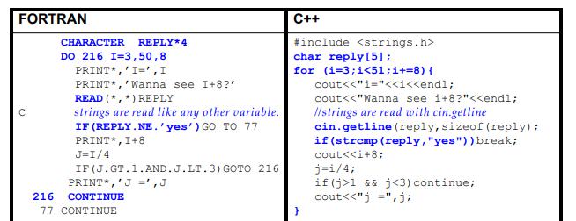
Tính dễ đọc
Các lệnh điều khiển (Control Statements)
- Sử dụng các cấu trúc điều khiển thông dụng
VD: lệnh if, while, …
- Hạn chế sử dụng lệnh goto
Notes:
Một chương trình có thể đọc từ trên xuống sẽ dễ hiểu hơn nhiều so với một chương trình yêu cầu người đọc chuyển từ câu lệnh này sang câu lệnh không liền kề khác để theo dõi cách lệnh đang hoạt động.
Basic và Fortran không hỗ trợ các câu lệnh điều khiển và sử dụng goto, dẫn đến việc đọc ngôn ngữ này vô cùng khó khăn.
Ngày nay hầu hết các ngôn ngữ đều hỗ trợ các lệnh điều khiển cần thiết và hiệu quả, vì vậy yếu tố này không còn ảnh hưởng nhiều đến tính dễ đọc của ngôn ngữ lập trình

Slide 9
Tính dễ đọc
Các kiểu dữ liệu và cấu trúc (Data Types and Structures)
- Các kiểu dữ liệu và cấu trúc dữ liệu được hỗ trợ đầy đủ. - Các phương tiện phù hợp để xác định kiểu dữ liệu và cấu trúc.
VD: Biến bool flag = true dễ hiểu hơn flag = 1
Notes:
Ngôn ngữ không hỗ trợ kiểu dữ liệu Boolean cần phải dùng kiểu dữ liệu khác như số nguyên (0 cho false, 1 là true) để biểu thị phép luận lý, trong khi các ngôn ngữ hỗ trợ kiểu dữ liệu này dễ dàng diễn đạt điều đó.

Slide 10
Tính dễ đọc
Cân nhắc cú pháp (Syntax Considerations)
- Mã định danh (Identifiers): là tên cung cấp cho biến, hàm, nhãn. Chúng cần có độ dài linh hoạt và rõ ràng về ý nghĩa.
VD:
void swap(int &a, int &b);
int num_of_images;
class Student{};
float mark;
Notes:
Một số ngôn ngữ quy định độ dài tối đa của danh biểu quá ngắn, chẳng hạn trong FORTRAN 77 độ dài tối đa của danh biểu là 6, do đó tên biến nhiều khi phải viết tắt nên khó đọc hiểu.
Hầu hết các ngôn ngữ không giới hạn độ dài của định danh, phân biệt chữ hoa và chữ thường, sử dụng dấu gạch dưới để phân cách các từ. Định danh thường không được phép trùng với từ khóa.
Hầu hết các ngôn ngữ lập trình sử dụng dấu gạch dưới để liên kết các ký tự trong tên, cũng như phân biệt giữa ký tự viết hoa và viết thường (Trừ SQL)

Slide 11
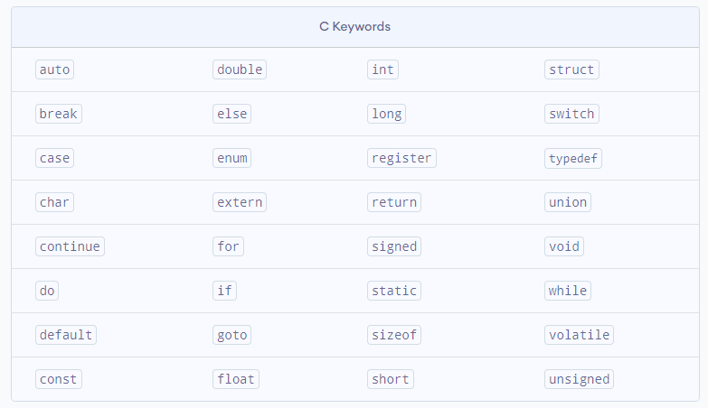
Tính dễ đọc
Cân nhắc cú pháp (Syntax Considerations)
- Từ khóa (Keyword): từ có nghĩa đặc biệt trong một ngữ cảnh nhất định
VD:

Slide 12
Tính dễ đọc
Cân nhắc cú pháp (Syntax Considerations)
- Từ dành riêng (Reserved word): từ đặc biệt không thể dùng để đặt tên.
VD: if, else, for, while, …
- Mọi keywords đều là reserved words, nhưng không phải tất cả reserved words đều là keywords
VD:
Trong Java: goto là reserved words nhưng không phải là keywords.
Trong Fortran, Algol: không có reserved words, mọi keywords đều có thể dùng để đặt tên như identifiers.

Slide 13
Tính dễ đọc
Cân nhắc cú pháp (Syntax Considerations)
- Hình thức và ý nghĩa (Forms and meaning): Cách thức thiết kế các câu lệnh sao cho vai trò của chúng được thể hiện rõ.
Notes:
Để tăng tính dễ đọc của ngôn ngữ lập trình, ta cần sử dụng các quy ước đặt tên có ý nghĩa.
Tên biến, hàm nên mang tính mô tả mục đích của biến hay hàm đó.
Cấu trúc về hình thức khi viết mã cũng rất quan trọng. Nó giúp các nhà phát triển nhanh chóng định vị và hiểu rõ vai trò của các thành phần khác nhau.

Slide 14
Tính dễ viết (Writability)
Tính dễ viết: khả năng viết mã dễ dàng của một ngôn ngữ lập trình.
Một ngôn ngữ lập trình dễ viết có cú pháp ngắn gọn, từ khóa và cấu trúc dễ nhớ, và sự trừu tượng mạnh mẽ giúp dễ dàng diễn đạt các ý tưởng phức tạp. Đồng thời phải hỗ trợ tốt các chức năng gỡ lỗi và kiểm tra để đảm bảo mã được viết chính xác.

Slide 15
Tính dễ viết
Tính đơn giản và trực giao (Simplicity and Orthogonality)
- Ít các đặc trưng (simplicity)
- Kết hợp các đặc trưng một cách nhất quán để tạo ra đặc trưng mới (orthogonality)

Slide 16
Tính dễ viết
Hỗ trợ trừu tượng hóa (Support for abstraction)
- Là khả năng cho phép bỏ qua các chi tiết khi xác định và sử dụng các cấu trúc phức tạp.
- Trừu tượng hóa quá trình: phân chia chương trình thành các chương trình con. Mỗi chương trình con đảm nhiệm một tác vụ nào đó và được đặc trưng bởi một cái tên.
- Trừu tượng hóa dữ liệu: tạo ra kiểu dữ liệu trừu tượng (tập hợp các đặc tính và phép toán thao tác trên dữ liệu đó).
VD: int, bool, Node, Linked_List, Tree, ...
Notes:
Trừu tượng hóa quá trình: phân chia chương trình thành các chương trình con. Mỗi chương trình con đảm nhiệm một tác vụ nào đó và được đặc trưng bởi một cái tên.
Lợi ích: Cho phép gọi chương trình con nhiều lần mà không cần cài đặt lại. Chương trình chính trở nên rõ ràng và dễ đọc.
Trừu tượng hóa dữ liệu: tạo ra kiểu dữ liệu trừu tượng (tập hợp các đặc tính và phép toán thao tác trên dữ liệu đó). VD: kiểu int do ngôn ngữ C++ định nghĩa, có phạm vi -2147483648 tới 2147483647, bộ nhớ 4 byte, có các phép toán 1 ngôi, 2 ngôi và so sánh.
Kiểu do người dùng định nghĩa (dùng struct): Node, Linked List, Tree

Slide 17
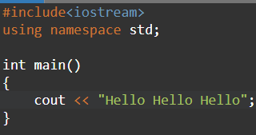
Tính dễ viết
Độ biểu hiện (Expressivity)
- Một ngôn ngữ dễ viết cần có tính đặc tả tính toán tương đối thuận tiện.
VD1: Trong C++, cách ghi a++ thuận tiện hơn a = a + 1
VD2:

Slide 18
Độ tin cậy (Reliability)
Độ tin cậy: khả năng tạo ra kết quả nhất quán và có thể dự đoán được, ngay cả khi xảy ra lỗi và các trường hợp không lường trước được.
Một ngôn ngữ lập trình có độ tin cậy tốt sẽ ít có khả năng tạo ra kết quả không mong muốn hay gặp sự cố, khiến ngôn ngữ này phù hợp để xây dựng các phần mềm đáng tin cậy và mạnh mẽ.

Slide 19
Độ tin cậy
Kiểm tra kiểu (Type Checking)
- Khả năng kiểm tra loại lỗi trong một chương trình bởi trình biên dịch hoặc trong quá trình thực hiện chương trình.
- Quá trình phát hiện lỗi có thể diễn ra trong quá trình biên dịch hoặc chạy chương trình.
- Các lỗi trong chương trình được phát hiện càng sớm thì việc sửa chữa cần thiết càng ít tốn kém.

Slide 20
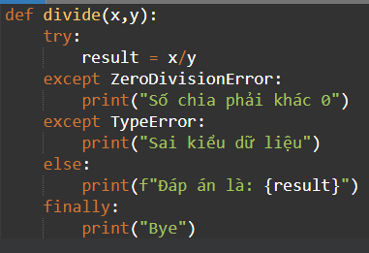
Độ tin cậy
Xử lý ngoại lệ (Exception Handling)
- Chặn lỗi thời gian chạy (Run-time errors) và thực hiện các biện pháp khắc phục, sau đó tiếp tục thực hiện chương trình tương ứng.
VD: Python hỗ trợ Exception Handling với try, except, esle, finally.

Slide 21
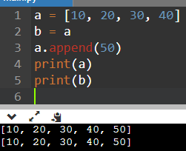
Độ tin cậy
Bí danh (Aliasing)
- Cho phép hai hay nhiều phương pháp tham chiếu riêng biệt cho cùng một vị trí bộ nhớ.
VD: Trong Python
Notes:
Đặt bí danh cho phép kiểm soát các mảng nhiều phần tử hiệu quả hơn thay vì sao chép chúng nhiều lần.
Tuy vậy chúng cũng là nguyên nhân gây ra nhiều lỗi, khó hiểu và khó tối ưu chương trình.

Slide 22
Độ tin cậy
Tính dễ đọc và dễ viết (Readability and Writability)
- Một chương trình dễ đọc và dễ viết cho phép diễn đạt rõ ràng và tự nhiên các phương thức và thuật toán sẽ giúp tăng độ tin cậy của chương trình.

Slide 23
Chi phí (Cost)
- Chi phí đào tạo lập trình viên
- Chi phí viết chương trình
- Chi phí biên dịch chương trình
- Chi phí thực thi chương trình
- Chi phí triển khai hệ thống ngôn ngữ
- Chi phí do độ tin cậy thấp
- Chi phí duy trì chương trình

Slide 24
Chi phí
Chi phí đào tạo lập trình viên
- Là chi phí đào tạo để lập trình viên sử dụng một ngôn ngữ lập trình.
- Phụ thuộc tính đơn giản và trực giao của ngôn ngữ đó.
- Kinh nghiệm của lập trình viên cũng đóng vai trò quan trọng.

Slide 25
Chi phí
Chi phí viết chương trình
- Phụ thuộc vào tính dễ viết của chương trình
- Nếu ngôn ngữ được thiết kế có mục đích gần với ứng dụng cụ thể, nó có thể giảm thời gian và chi phí viết chương trình.

Slide 26
Chi phí
Chi phí biên dịch chương trình
- Phụ thuộc vào chất lượng của trình biên dịch. Trình biên dịch chất lượng cao có thể giảm chi phí biên dịch.

Slide 27
Chi phí
Chi phí thực hiện chương trình
- Phụ thuộc vào thiết kế của ngôn ngữ lập trình
- Nếu một ngôn ngữ yêu cầu nhiều lần kiểm tra kiểu trong thời gian chạy, ngôn ngữ đó có thể làm chậm quá trình thực thi chương trình, bất kể chất lượng của trình biên dịch.

Slide 28
Chi phí
Chi phí triển khai hệ thống ngôn ngữ
- Nếu các hệ thống biên dịch/thông dịch miễn phí có sẵn ngay sau khi thiết kế của ngôn ngữ được phát hành, nó có thể giảm chi phí triển khai ngôn ngữ đó.

Slide 29
Chi phí
Chi phí do độ tin cậy thấp
- Chi phí của độ tin cậy kém có thể rất cao, đặc biệt là trong các hệ thống quan trọng như nhà máy điện hạt nhân hoặc thiết bị y tế.
- Có thể dẫn đến mất mát trong kinh doanh hoặc các vụ kiện về hệ thống phần mềm bị lỗi.

Slide 30
Chi phí
Chi phí duy trì chương trình
- Phụ thuộc vào tính dễ đọc của ngôn ngữ, một ngôn ngữ dễ đọc và dễ hiểu, nó có thể giảm chi phí duy trì các chương trình.

Slide 31
Một số tiêu chí khác
- Tính di động (Portability): các chương trình dễ dàng chuyển đổi từ triển khai này sang triển khai khác.
- Tính tổng quát (Generality): khả năng áp dụng cho nhiều ứng dụng.
- Tính xác định rõ (Well-definedness): các định nghĩa chính thức của ngôn ngữ đầy đủ và chính xác.
Notes:
VD: Khi bạn viết code Python trên Mac, bạn có thể chạy code đó trên Windows hay Linux mà không cần thực hiện thay đổi gì trên code.

Slide 32
Các tiêu chí đánh giá ngôn ngữ lập trình
Đánh giá về mặt ứng dụng: Các tiêu chí này rất đa dạng, bao gồm: khả năng bảo mật và an ninh, khả năng lập trình tính toán thuật toán phức tạp hoặc xây dựng hệ thống phân tán, hệ thống cơ sở dữ liệu, ...

Slide 33
Một số tiêu chí phổ biến về ứng dụng của ngôn ngữ lập trình
- Tính bảo mật của ngôn ngữ lập trình: cần có định dạng kiểu dữ liệu rõ ràng, khả năng kiểm soát bộ nhớ, có cơ chế tự động dọn rác, ...
- Khả năng lập trình Web: có khả năng hỗ trợ xây dựng các ứng dụng web, bao gồm frontend và backend.
- Khả năng lập trình Game: cần có khả năng tính toán và xử lý tốt, tốc độ thực thi cao kết hợp với khả năng xử lý đồ họa.
- Khả năng lập trình AI: cần có khả năng tính toán và xử lý tốt, hỗ trợ các tính năng và thư viện phục vụ cho các thuật toán máy học, có thể biễu diễn các cấu trúc phức tạp như mạng neuron nhân tạo.
Notes:
VD: Khi bạn viết code Python trên Mac, bạn có thể chạy code đó trên Windows hay Linux mà không cần thực hiện thay đổi gì trên code.

Slide 34
So sánh, đánh giá giữa các ngôn ngữ lập trình
Hầu hết các ngôn ngữ lập trình ra đời sau này đều có sự cải thiện về các tiêu chí đánh giá so với các ngôn ngữ trước.
Mỗi ngôn ngữ lập trình có thế mạnh ở một số lĩnh vực riêng biệt, vì vậy việc lựa chọn ngôn ngữ lập trình phụ thuộc vào yêu cầu của dự án hay mục đích cá nhân.

Slide 35
So sánh về bản chất ngôn ngữ
So sánh giữa C++ và Python
- Python có tính dễ đọc và dễ viết cao hơn so với C++, do ngôn ngữ này có cú pháp ngắn gọn, hỗ trợ đầy đủ các tính năng. Python dễ tiếp cận hơn cho người mới học, trong khi C++ yêu cầu lập trình viên cần tay nghề cao.
- C++ có tốc độ xử lý nhanh hơn, do C++ được trình biên dịch chuyển trực tiếp sang mã máy trong khi Python chọn cách diễn giải. Ngoài ra, C++ chạy trực tiếp trên ổ cứng thay vì chạy trên một môi trường máy ảo như Python.
- Python có thể được triển khai trên mọi hệ điều hành, trong khi C++ cần có trình biên dịch phù hợp cho mỗi hệ điều hành.
- C++ có cơ chế định dạng kiểu dữ liệu mạnh có thể đảm bảo độ bảo mật cao hơn, trong khi đó Python cung cấp kiểu dữ liệu động không đảm bảo độ bảo mật.
- Python có khả năng quản lý bộ nhớ tốt với Garbage Collectors, trong khi với C++, các cơ chế cấp phát và thu hồi bộ nhớ cần được lập trình chính xác để tránh các lỗi phát sinh.

Slide 36
So sánh về mặt ứng dụng
Ứng dụng lập trình Web
Các ngôn ngữ phổ biến như Java, Ruby, Python, JavaScript được ưa chuộng hơn, vì chúng cung cấp các tính năng cần thiết và phù hợp với lập trình web.
Ví dụ:
- Ruby cung cấp framework Ruby on Rails, dễ dàng kết nối với các cơ sở dữ liệu như MySQL, Oracle, ..., cung cấp cơ chế bảo mật tốt, có tính hướng đối tượng cao và có một hệ thống cộng đồng lớn.
- Python cung cấp rất nhiều framework cho lập trình web, bao gồm Django, Flask, Pyramid, ..., dễ dàng kết nối với các cơ sở dữ liệu và sở hữu cộng đồng lớn.

Slide 37
So sánh về mặt ứng dụng
Ứng dụng lập trình Game
Phổ biến nhất là C#, C/C++, Java, Python
Ví dụ:
- C# là ngôn ngữ hướng đối tượng mạnh mẽ với tốc độ xử lý, tính toán nhanh, được ưa chuộng trong lập trình các ứng dụng trò chơi. Unity Game Engine cung cấp rất nhiều công cụ hữu ích để xây dựng và phát triển sản phẩm game bằng C# nhanh chóng.
- JavaScript có thể lập trình được game chạy ngay trên trình duyệt. Các games chạy trên các trang web nổi tiếng như y8.com, game24h.vn đa số được viết bằng ngôn ngữ này.
- Python cung cấp các thư viện như Pygame, Kivy, Pyglet cho phép dễ dàng tạo ra các sản phẩm game đơn giản, tuy nhiên do tốc độ xử lý chậm, ngôn ngữ này ít được dùng để tạo các game lớn có đồ họa cao.

Slide 38
So sánh về mặt ứng dụng
Ứng dụng lập trình AI
Phổ biến nhất là Python, C++, Java, ...
Ví dụ:
- Python là ngôn ngữ phổ biến nhất để lập trình AI với số lượng thư viện khổng lồ:
+ Tính toán: Numpy, Scipy, ...
+ Xử lý dữ liệu: Pandas, Matplotlib, Seaborn, ...
+ Framework: Tensorflow, Keras, Pytorch, Sklearn, ...
+ Dữ liệu lớn: Vaex, Hadoop, Kafka, PySpark, ...
- C++ được ưa chuộng khi triển khai các mô hình AI. Các thư viện lớn về Deep Learning của Python thường được xây dựng bằng C++, ví dụ như Tensorflow (62.7%), PyTorch (52.4%).
- Java chủ yếu phát triển các ứng dụng AI chạy trên nền Server. Java có nhiều thư viện hỗ trợ để lập trình AI, Machine Learning, Deep Learning như TensorFlow, DL4J, MAHOUT.

Slide 39
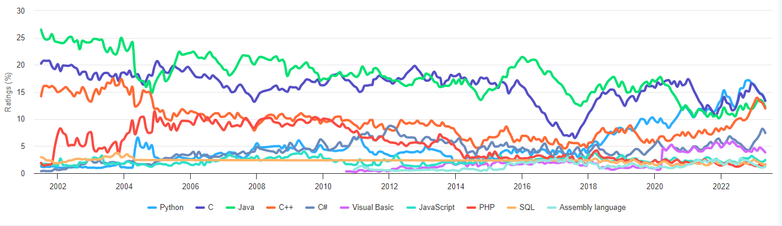
Notes:
Đồ thị so sánh 10 ngôn ngữ lập trình phổ biến nhất của Chỉ số Cộng đồng lập trình TIOBE (Tính đến tháng 5/2023). Xếp hạng này dựa trên số lượng kỹ sư toàn thế giới, các khóa học và tính toán trên các công cụ tìm kiếm Google, Bing, Wikipedia, Amazon, Youtube, Baidu, …

Slide 40
Các yếu tố tác động, chi phối việc thiết kế một ngôn ngữ lập trình
Kiến trúc máy tính (Computer Architecture): các ngôn ngữ phát triển xung quanh kiến trúc máy tính phổ biến, hay còn gọi là kiến trúc von Neumann.
Hệ phương pháp lập trình (Programming Methodologies): các phương pháp phát triển phần mềm mới (ví dụ: phát triển phần mềm hướng đối tượng) đã dẫn đến các mô hình lập trình mới, hay rộng hơn là ngôn ngữ lập trình mới.

Slide 41
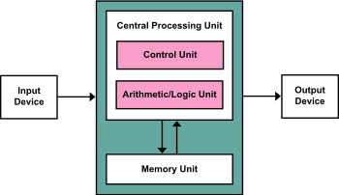
Kiến trúc máy tính
- Kiến trúc máy tính nổi tiếng: von Neumann (hay kiến trúc Princeton)
- Những ngôn ngữ thiết kế theo kiến trúc này còn gọi là ngôn ngữ mệnh lệnh (imperative language)
- Đặc điểm
+ Dữ liệu và chương trình được lưu trữ trong cùng bộ nhớ
+ Bộ nhớ độc lập với CPU
+ Các hướng dẫn (lệnh) và dữ liệu được dẫn từ bộ nhớ đến CPU
+ Kết quả hoạt động của CPU được trả về bộ nhớ
Notes:
Là kiến ​​trúc máy tính dựa trên mô tả năm 1945 của nhà toán học và vật lý John von Neumann và những người khác trong Bản thảo đầu tiên của Báo cáo về EDVAC. Tài liệu đó mô tả một kiến ​​trúc thiết kế cho một máy tính kỹ thuật số điện tử với
Một đơn vị xử lý trung tâm có chứa đơn vị logic số học và thanh ghi bộ xử lý
Một đơn vị điều khiển có chứa thanh ghi lệnh và bộ đếm chương trình
Bộ nhớ lưu trữ dữ liệu và lệnh xử lý
Lưu trữ khối ngoài
Cơ chế đầu vào và đầu ra

Slide 42
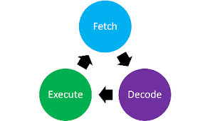
Kiến trúc máy tính
- Chu trình lệnh trong CPU: Tìm nạp, giải mã, thực thi. (Fetch-execute cycle)
initialize the program counter
repeat forever
fetch the instruction pointed by the counter
increment the counter
decode the instruction
execute the instruction
end repeat
Notes:
Tìm nạp: Trong đó lệnh được bắt từ RAM và được sao chép vào bên trong bộ xử lý.
Giải mã: Trong đó lệnh đã bắt trước đó được giải mã và gửi đến các đơn vị thực thi
Thực thi: Nơi lệnh được giải quyết và kết quả được ghi trong thanh ghi bên trong của bộ xử lý hoặc trong địa chỉ bộ nhớ của RAM
Counter là thanh ghi chứa địa chỉ của lệnh tiếp theo

Slide 43
Hệ phương pháp lập trình
- Từ 1950 đến đầu những năm 1960: Ứng dụng đơn giản, lo lắng về hiệu suất máy tính.
- 1970: Chi phí phần cứng giảm, chi phí lập trình viên tăng. Các vấn đề lớn hơn đang được máy tính giải quyết.
+ Lập trình có cấu trúc (structured programming)
+ Thiết kế từ trên xuống (top-down design) và sàng lọc từng bước (step-wise refinement)
+ Kiểm tra kiểu không đầy đủ
+ Các câu lệnh kiểm soát không đầy đủ (cần sử dụng goto)

Slide 44
Hệ phương pháp lập trình
- Cuối những năm 1970: Chuyển từ hướng thủ tục (procedure-oriented) sang hướng dữ liệu (data-oriented). Nhấn mạnh vào thiết kế dữ liệu, tập trung vào việc sử dụng các kiểu dữ liệu trừu tượng để giải quyết vấn đề. Hầu hết các ngôn ngữ được thiết kế trong thời điểm này đều hỗ trợ trừu tượng hóa dữ liệu.
- Giữa những năm 1980: Lập trình hướng đối tượng (Object-oriented programming)
+ Dữ liệu trừu tượng: quá trình xử lý được đóng gói, quyền truy cập được kiểm soát.
+ Kế thừa: một đối tượng có thể kế thừa các đặc điểm từ một đối tượng khác.
+ Đa hình: một hành động hay phương thức có thể làm những công việc khác nhau dựa trên đối tượng nó đang hành động.
Notes:
Các ngôn ngữ mệnh lệnh phổ biến hiện nay đều hỗ trợ OOP (C++, Java, Ada 95, …)
Các khái niệm hướng đối tượng cũng xuất hiện trong
- Lập trình hàm (CLOS)
- Lập trình logic (Prolog++)

Slide 45
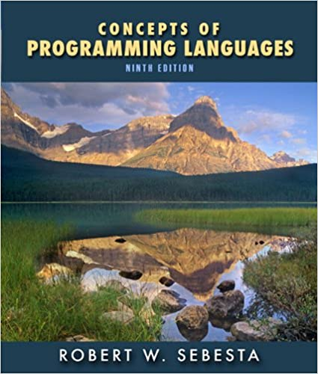
Tài liệu tham khảo
[1] “TIOBE Index for May 2023” https://www.tiobe.com/tiobe-index/ (accessed May 3rd, 2023)
[2] “Language Evaluation Criteria” https://www.geeksforgeeks.org/languageevaluation-criteria/ (accessed May 3rd, 2023)
[3] Robert W. Sebesta, “Concepts of Programming Languages 9th”

Slide 46


Slide 47


